Slide 1
Motivación de Clases
https://www.youtube.com/watch?v=_nNJM0kKrDQ
0:00 a 2:15

Slide 2
La Dictadura en Chile y sus principales transformaciones
¿Cuáles es la herencia del orden político-económico de la Dictadura?

Slide 3
OBJETIVO DE LA CLASE
ANALIZAR LAS PRINCIPALES TRANSFORMACIONES REALIZADAS POR LA DICTADURA CHILENA EN AMBITO POLITICO-ECONOMICO, ESTABLECIENDO CONTINUIDADES Y CAMBIOS HISTORICOS CON EL PRESENTE.
https://www.youtube.com/watch?v=_nNJM0kKrDQ

Slide 4
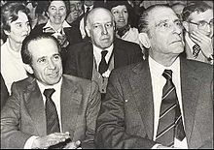
Dictadura En Chile. Las Transformaciones políticas del Régimen
Un nuevo Orden Político-Institucional
Comisión Ortuzar
1980
V/S
Plebiscito de 1980

Slide 5
11 de Septiembre de 1980
Celebración del Plebiscito

Slide 6
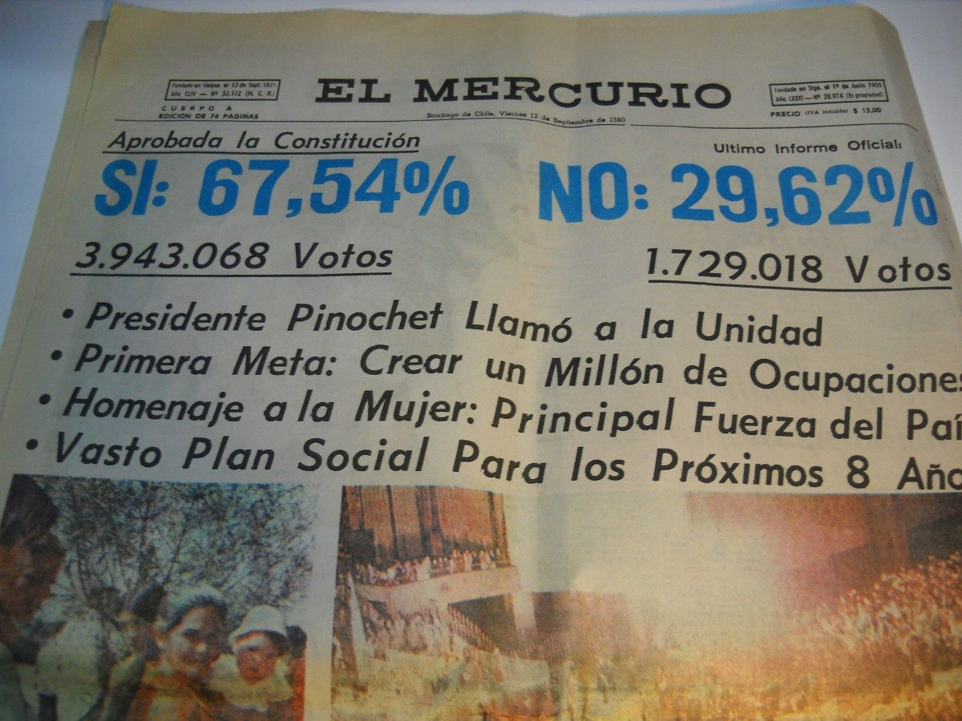
Aprueba la Constitución de 1980

Slide 7
Dictadura En Chile. Las Transformaciones políticas del Régimen
Contra
El Sistema Binominal
Favor
No es representativo
Formación del Duopolio
No favorece a nuevos movimientos
Fomenta la alianza

Slide 8
Casos de Ejemplo

Slide 9
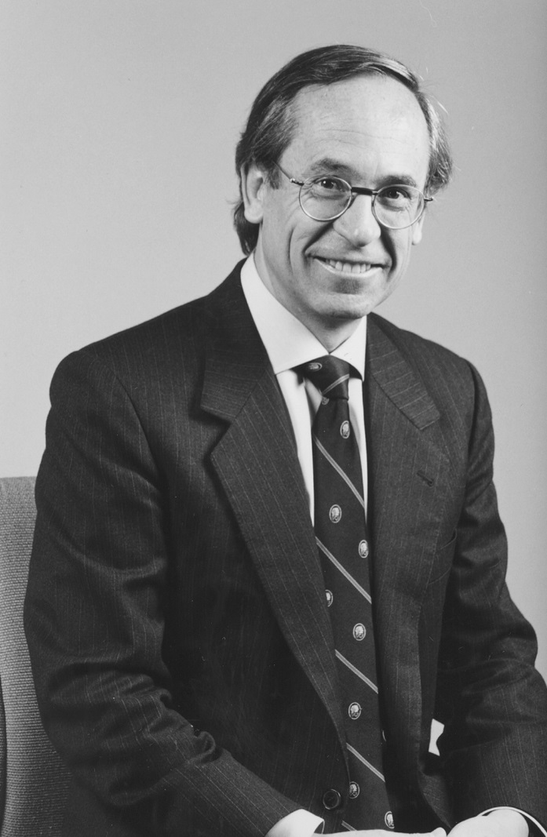
Dictadura En Chile. Las Transformaciones políticas del Régimen
Reforma al Código Laboral
“El Plan Laboral”
1979
DL 3500
Nuevo Sistema de Pensiones

Slide 10
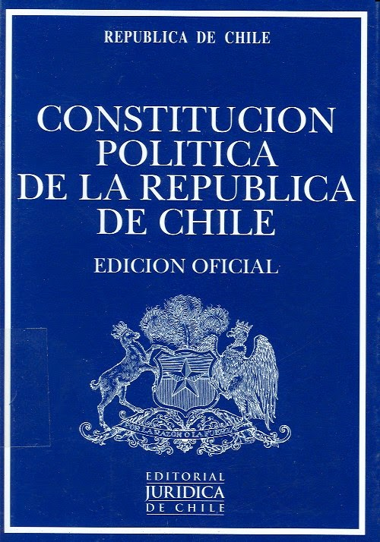
Como responde la Institucionalidad y las Leyes a los problemas Actuales
Modificados o Creados en Dictadura

Slide 11
Dictadura En Chile. Las Transformaciones políticas del Régimen
https://www.youtube.com/watch?v=_nNJM0kKrDQ
2:15 a 4:40
El Rol Subsidiario del Estado
Articulo 19
Estado debe garantizar condiciones
Privado principal proveedor
Estado invierte en medida que no lo hacen privados

Slide 13
Dictadura En Chile. Las Transformaciones políticas del Régimen
Un nuevo Orden Económico-Social
Surgimiento del Modelo Neoliberal
Milton Friedman y el nuevo modelo
Los Chicago Boys
Aplicación “Doctrinas del Shock”

Slide 14
1979: Las 7 Modernizaciones
7 Reformas Económicas que apuntan a Liberalizar la economía nacional
Reformas a los Servicios Básicos
“Privatización”
Regionalización de la administración
Desregulación del Trabajo

Slide 15
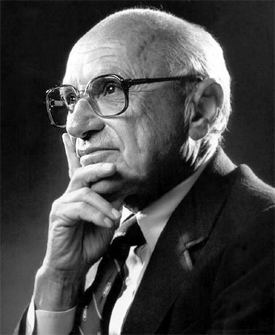
Actividad de Clases: Comparación de Perspectivas
Milton Friedman
¿El Milagro de Chile? ¿Qué continuidades observamos con el presente?
https://www.youtube.com/watch?v=F9d3Ukt-eE8
https://www.youtube.com/watch?v=PazN3Vczngo

